Slide 1
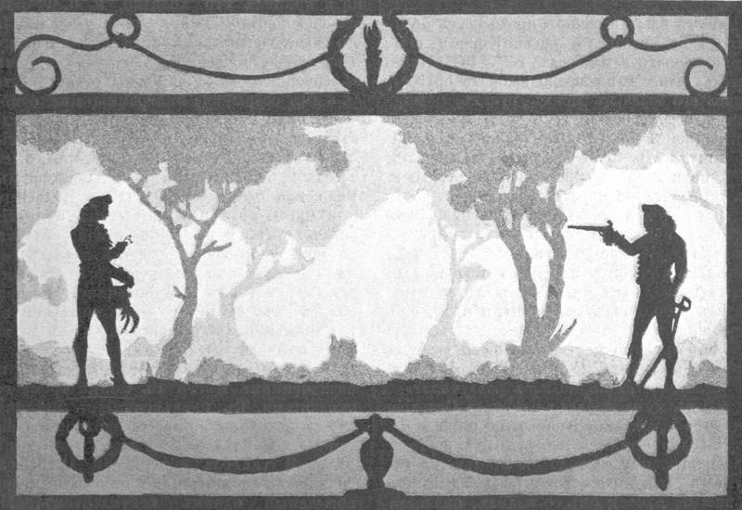
Сошлись в упор с судьбой на револьверах…
Фирстова М.В., Шмитс О.Б., Юняшина Е.В.,
учителя русского языка и литературы
МАОУ СОШ №69

Slide 2

Цель:
Обобщение и систематизация представления о дуэли как о поединке чести, сопоставление исторических дуэлей с современными словесными поединками

Slide 3
При каких обстоятельствах человек берётся за револьвер, шпагу?
Писатели 19 века воспринимали дуэль как единственный и во многом естественный способ отстоять свою честь, свое дворянское и офицерское достоинство. Однако весьма часто прослеживается мысль о бессмысленности и жестокости дуэли.

Slide 4

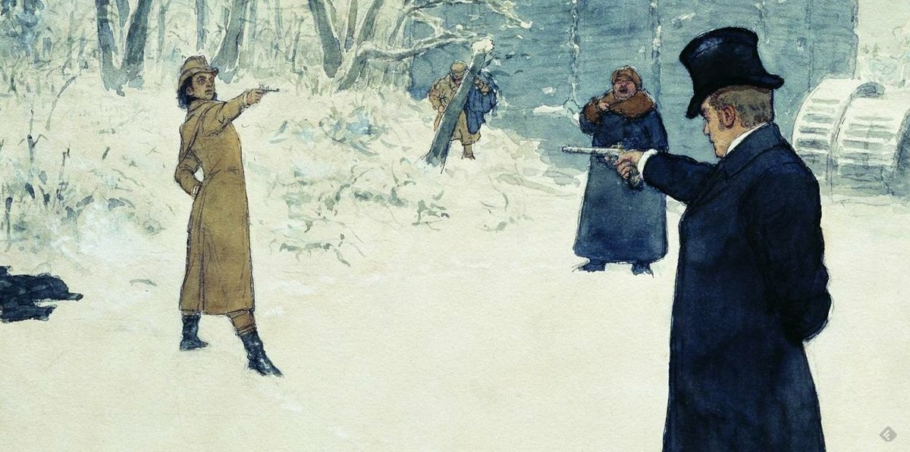
Кого из участников дуэли, защищавших честь и достоинство, вы знаете?
Дуэль между Онегиным и Ленским
("Евгений Онегин" А.С. Пушкина)

Slide 5
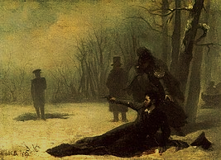
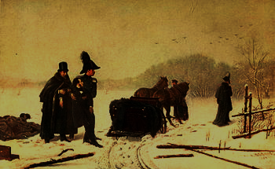
Дуэль Пушкина и Дантеса

Slide 6
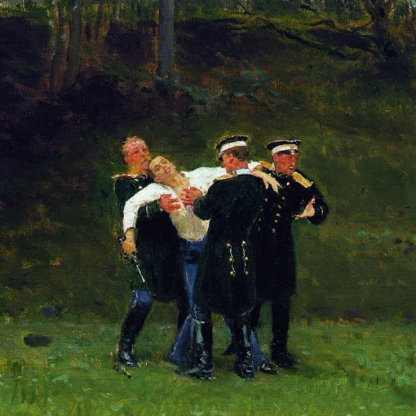
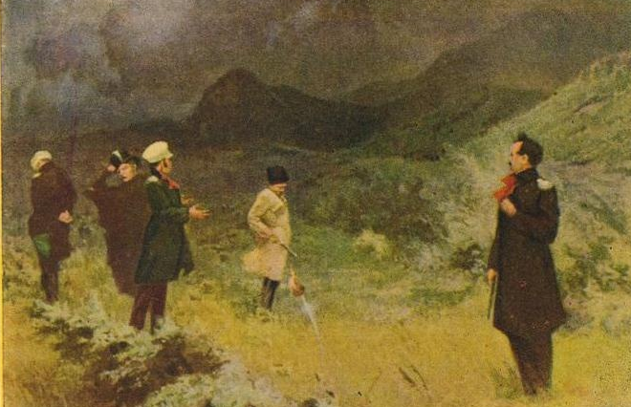
Дуэль Лермонтова и Мартынова

Slide 7
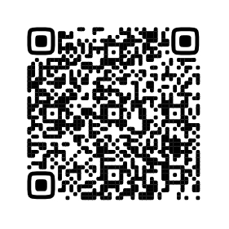
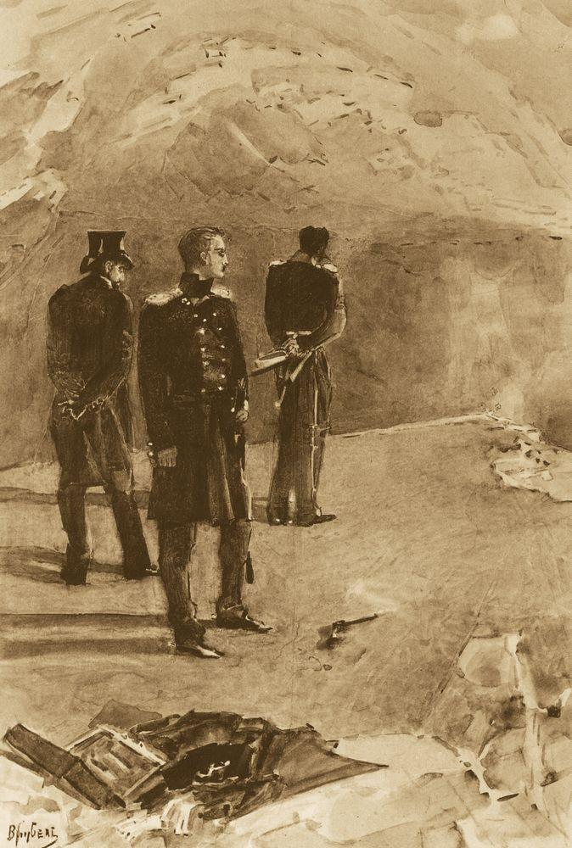
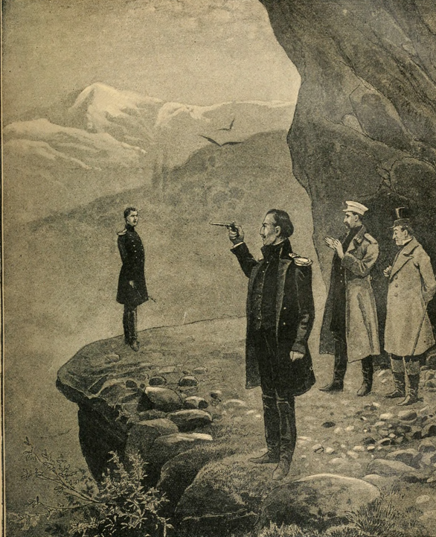
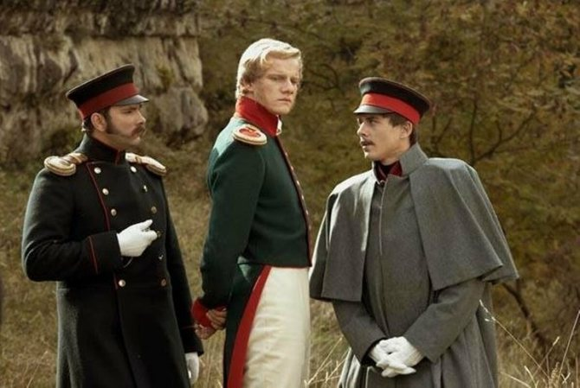
Дуэль между
Печориным и Грушницким
("Герой нашего времени" М.Ю. Лермонтова)

Slide 8
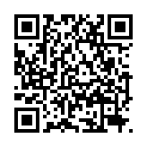
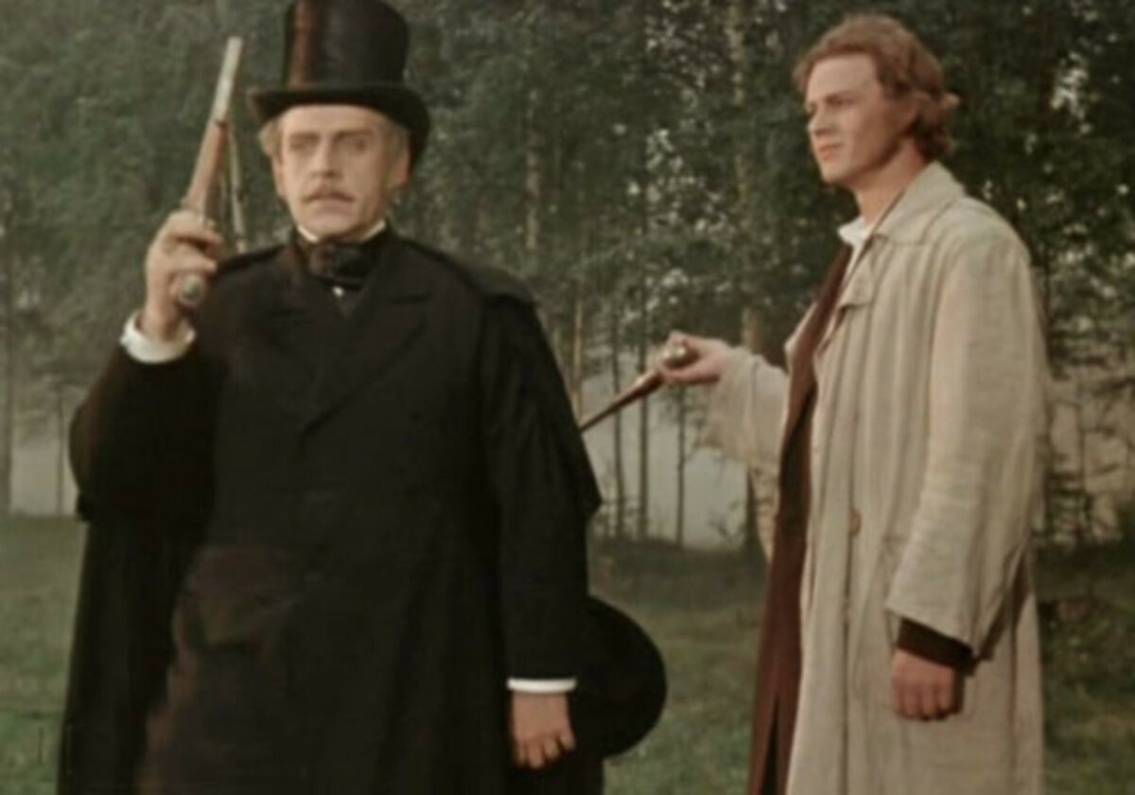
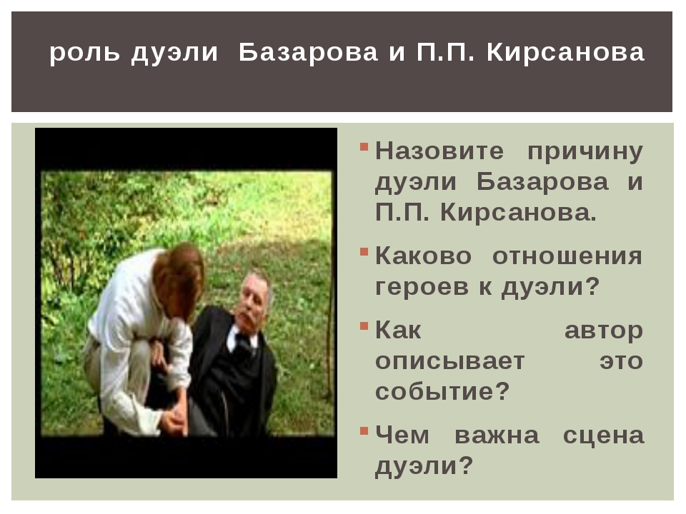
Дуэль между Базаровым и Павлом
("Отцы и дети" И.С. Тургенева)

Slide 9







Требую сатисфакции!
Самые известные дуэли в русской литературе 19 века

Slide 10
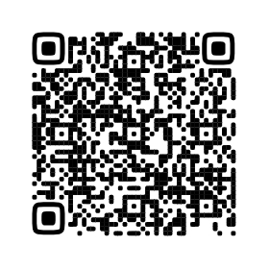
Что вы знаете о дуэлях?
Сообщение учащегося
"Пик популярности" дуэлей в России приходится на конец XVIII – начало XIX вв. Несмотря на то что поединки были официально запрещены (за участие в дуэли дворянина могли разжаловать, сослать и проч.), именно такой способ решения всех проблем казался тогда единственно верным и правильным. Поэтому нет ничего удивительного в том, что в русской литературе начала XIX в. часто упоминаются эти вооруженные поединки.

Slide 11
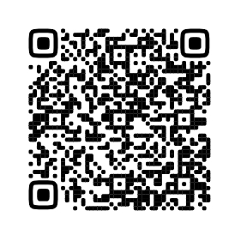
Соблаговолите выбрать оружие…
Работа в группах (задание на выбор)
Составьте картель (письменный вызов) для героя, используя язык 19 века
Составьте картель для героя, используя современный язык, опубликуйте ВК

Slide 12
Итак, оглашены условия дуэли, и приговор судьбы вершится без помех…
Почему человек решается на этот шаг
(шаг убийцы или жертвы)?
Невозможность иначе защитить честь свою и своей семьи.
Боязнь общественного мнения (можешь прослыть трусом)
И вот общественное мненье!
Пружина чести, наш кумир!
И вот на чем вертится мир.

Slide 13
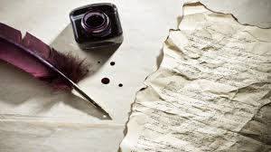
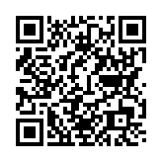
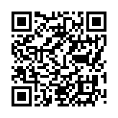
Ах, конечно- дуэль! Последнее письмо
Проверка домашнего задания
Выбрать героя и написать от его имени письмо в ночь перед дуэлью

Slide 14
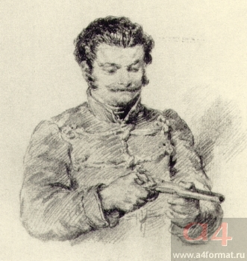
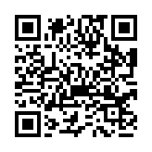
Почему герои, понимая порой мелочность обид, не избежали трагедии?
Одна из причин секунданты-бретёры.
Бретёр, устар. брете́р (фр. bretteur от brette «шпага») - заядлый, «профессиональный» дуэлянт, готовый драться на дуэли по любому, даже самому ничтожному поводу; часто дуэль намеренно провоцировалась бретёром (в этом случае он, по дуэльному кодексу, выбирал оружие).
Нарушены все правила дуэльного кодекса в поединке между Онегиным и Ленским.
Выполнение индивидуального домашнего задания
Составить характеристику Зарецкого - секунданта Владимира Ленского

Slide 15

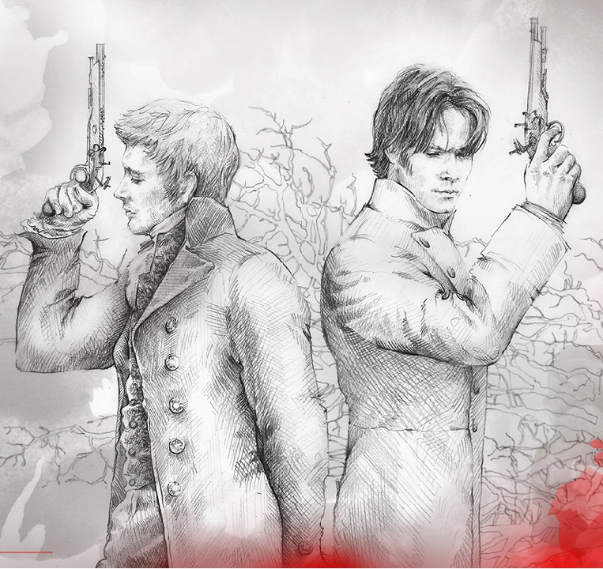
«Душа - Богу, сердце - женщине, долг - Отечеству, честь - никому»
Причина – вызов одного лица другим за нанесенное оскорбление.
Цель – получение силой оружия
удовлетворения (сатисфакции).
Дуэль может происходить только между равными.
После ссоры противники не должны общаться.
Письменный вызов (картель) передавался через секундантов. Секунданты обязаны изыскать способы к примирению, следить за соблюдением условий поединка.

Slide 16
Судьбы свершился приговор!
Правила составлялись для того, чтобы предотвратить смертоубийство. Но у судьбы свои законы. Дуэль меняет человека, меняет его жизнь. Дуэль – это игра с судьбой. Азартные люди не могут остановиться - и погибают, поэтому дуэли именно в такой форме были запрещены. Но человеку свойственно чувство соперничества, поэтому поединки существуют и в современном мире, просто они приобрели новую форму: оружие не револьвер, а слово.

Slide 17
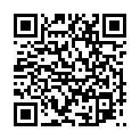
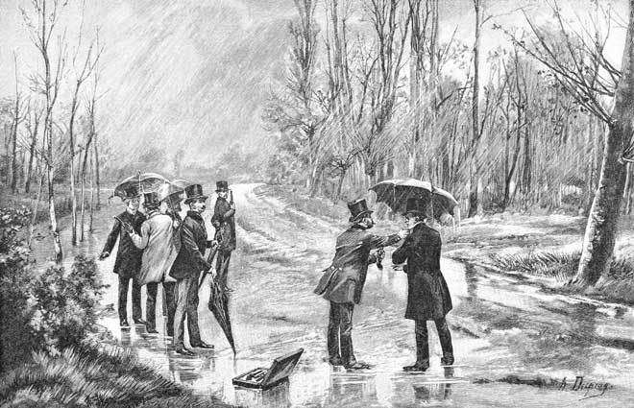
Кто на новенького?!
Выполнение индивидуального домашнего задания
Создайте видео инструкцию для проведения дуэлей

Slide 18
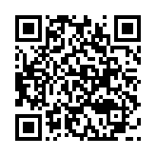
Теперь сходитесь, господа!
Словесные дуэли 20 века
Поэты и литераторы Серебряного века тоже вызывали друг друга на дуэли. чаще всего это были дуэльные спектакли из-за личных и литературных дрязг и до кровопролития не доходило.

Slide 19
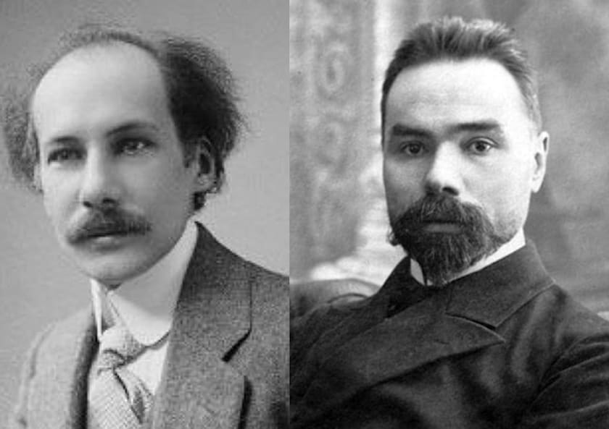
Андрей Белый и Валерий Брюсов
Отношения между поэтами и раньше были напряжёнными, потому что когда-то они любили одну женщину - Нину Петровскую. Белый уже нашёл секундантов, но отправил Брюсову ещё одно письмо с объяснениями. Внезапно, Брюсов ответил примирительным сообщением и конфликт был улажен.

Slide 20
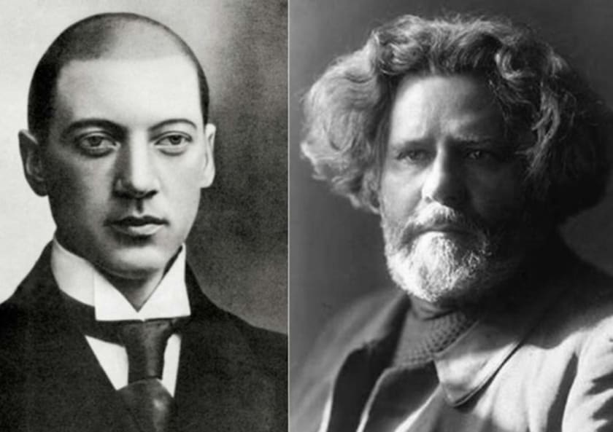
Максимилиан Волошин и
Николай Гумилёв
Поводом для дуэли стала неразделённая любовь Гумилёва к поэтессе Елизавете Дмитриевой, которая предпочла ему Максимилиана Волошина.
Оба поэта остались живы: Волошин стрелял — осечка, еще раз — опять осечка. Гумилев выстрелил единожды и в воздух.

Slide 21

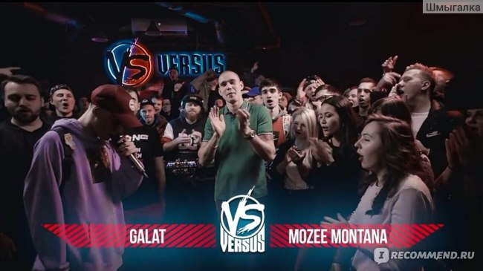
И в 21в. дуэль остаётся способом доказательства своей индивидуальности
Словесная дуэль XXI века - баттл
Обычно участники стараются не только показать, как они классно читают, но и стремятся нанести урон своему сопернику неординарными рифмами, панчлайнами и флоу. Поэтому, чтобы выставить своего соперника на смех и вывести его из себя, участники в своих раундах применяют довольно - таки нелицеприятные и аморальные шутки.

Slide 22
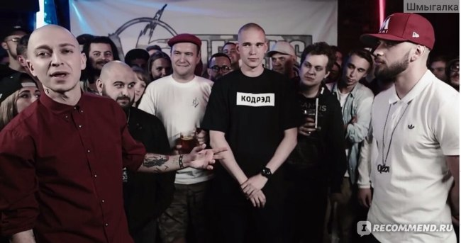
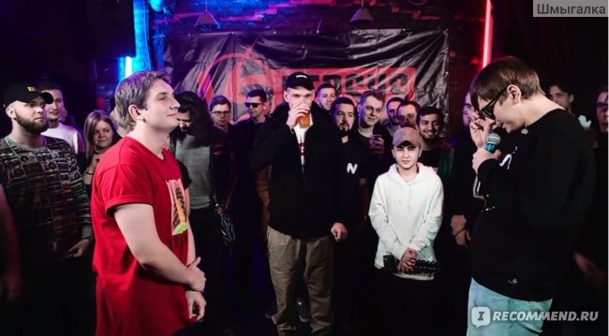
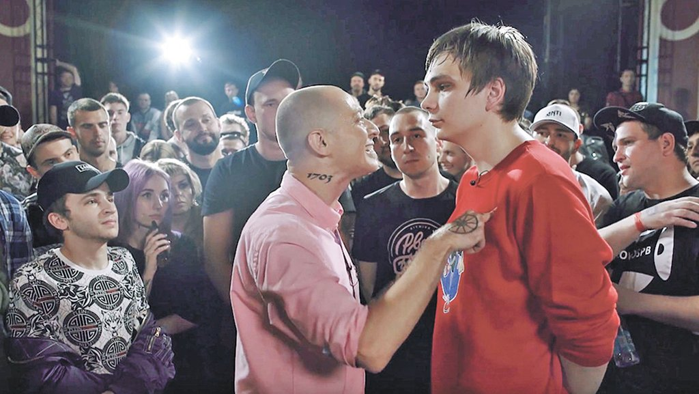
Давайте пошумим!
Баттл Oxxymiron - Гнойный
Что вообще такое этот рэп-баттл? Как и каждая словесная дуэль, это мирное, вербальное выражение наболевшего. А наболело у людей творческих всегда одно и то же: у кого лучше получается?

Slide 23
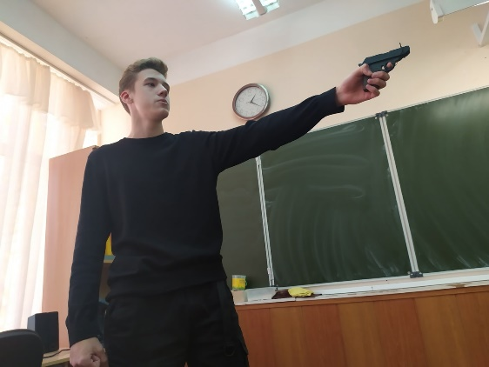
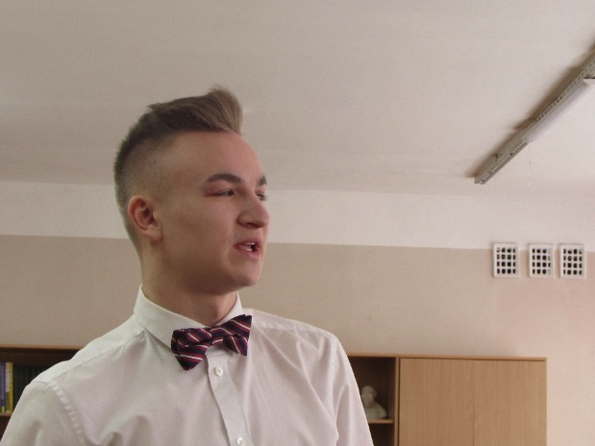
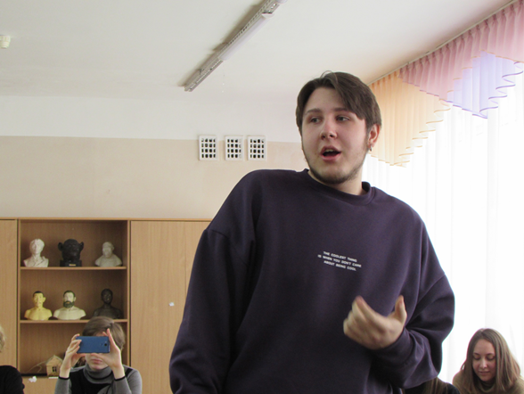
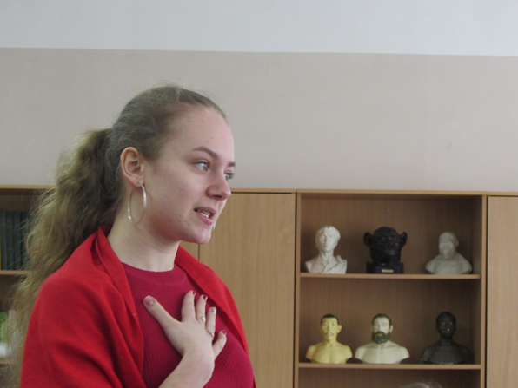
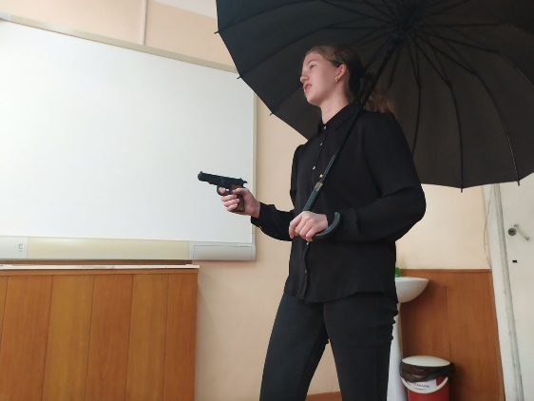
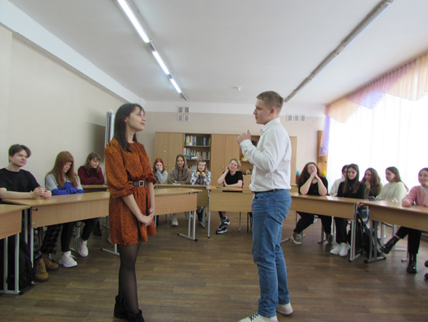
Баттл учащихся
«Моя поэзия Серебряного века»

Slide 24
Вам слово…
Как победить в словесной «борьбе»:
В споре нужно быть инициативным.
Не обороняйтесь, а наступайте.
Не позволяйте оппоненту уклоняться от доказательств.
Сконцентрируйте свою активность на самых слабых звеньях в системе аргументов оппонента.
Используйте эффект неожиданности.
Берите слово в конце спора.

Slide 25
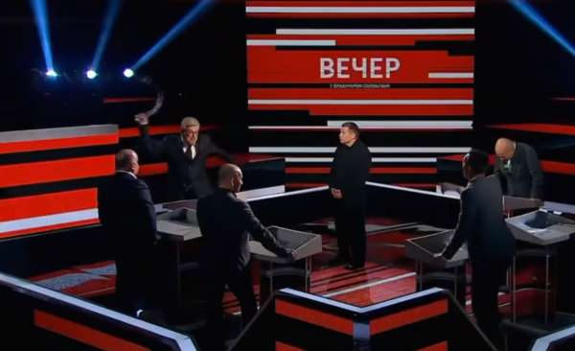
Дуэлянты будут всегда, но итог дуэли будет зависеть от их нравственных ценностей и от выбранного оружия
К барьеру, господа!
Домашнее задание:
В группах подготовьтесь к баттлу по теме:
«Честь и достоинство в современном мире»
Я не люблю себя, когда я трушу,
Досадно мне, когда невинных бьют,
Я не люблю, когда мне лезут в душу,
Тем более, когда в нее плюют

